Slide 1
Механизм поддержки предоставления дошкольного образования индивидуальными предпринимателями, организовавшими «семейные» детские сады
ООО «Консалтинг и менеджмент»
www.kim-consult.ru
+7 (499) 653-94-24

Slide 2
Правовые аспекты
В соответствии с федеральным законом «Об образовании в Российской Федерации» от 29 декабря 2012 года №273-ФЗ в качестве одного из принципов правового регулирования отношений в сфере образования зафиксировано предоставление права выбора человеком форм организации, осуществляющей образовательную деятельность в пределах, предоставленных системой образования (пункт 7 части 1 статьи 3 ФЗ-273)
Наличие полномочия субъектов Российской Федерации по финансовому обеспечению получения дошкольного образования в частных образовательных организациях (пункт 6 части 1 статьи 8 ФЗ-273) одновременно с уравниванием в правах индивидуальных предпринимателей и образовательных организаций (часть 2 статьи 21 ФЗ-273) определяет возможность расширения пределов системы дошкольного образования за счет распространения указанного полномочия на индивидуальных предпринимателей.

Slide 3
Механизм развития дошкольного образования
Распространение полномочий по финансовому обеспечению дошкольного образования в частных образовательных организациях на индивидуальных предпринимателей за счет включения в список получателей субсидий на возмещение затрат на реализацию программ дошкольного образования
Установление дополнительных расходных обязательств по поддержке организации реализации основных общеобразовательных программ и создания условий для осуществления присмотра и ухода у индивидуальных предпринимателей
в качестве порядка, учитывающего указанное распространение полномочий, может использоваться адаптированный типовой «порядок предоставления субсидии в целях возмещения затрат на реализацию основных общеобразовательных программ дошкольного образования», представленный далее
в качестве порядка реализации дополнительных полномочий, может использоваться адаптированный типовой «порядок предоставления субсидии в целях возмещения затрат на организацию реализации основных общеобразовательных программ и создание условий для осуществления присмотра и ухода», представленный

Slide 4
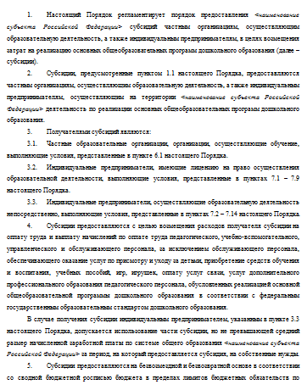
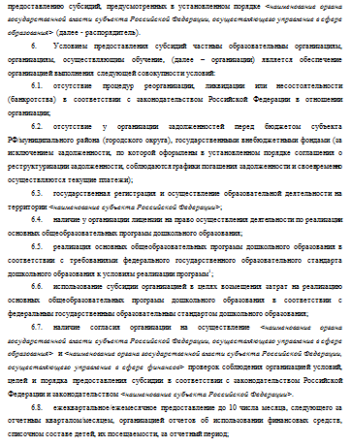
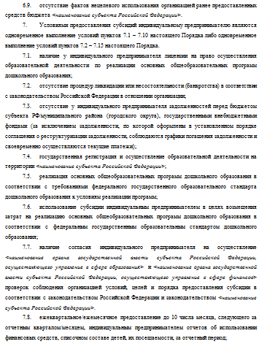
Типовой (модельный) порядок предоставления субсидии в целях возмещения затрат на реализацию основных общеобразовательных программ дошкольного образования

Slide 5
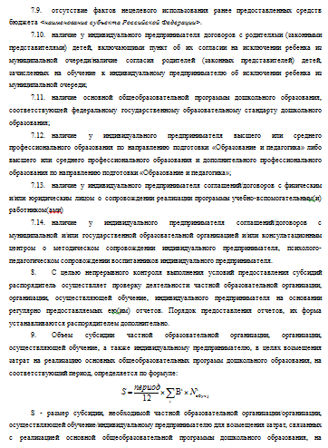
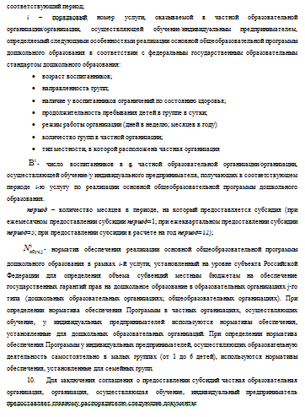
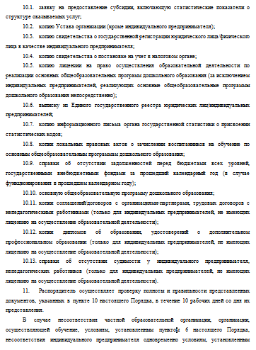
Типовой (модельный) порядок предоставления субсидии в целях возмещения затрат на реализацию основных общеобразовательных программ дошкольного образования

Slide 6
Механизм развития дошкольного образования
Условие полноценной реализации механизма для индивидуального предпринимателя
Установление родительской платы за оказываемые услуги по присмотру и уходу за детьми на уровне не выше среднего размера родительской платы в муниципальном районе (городском округе), в котором они оказывают услуги

Slide 7
Реализация механизма в зависимости от возможности установления дополнительного расходного обязательства, определяемой в соответствии с требованиями бюджетного кодекса Российской Федерации
Реализация в рамках взаимоотношений между субъектом Российской Федерации и индивидуальным предпринимателем
Реализация в рамках взаимоотношений между тремя участниками: субъект Российской Федерации, муниципальный район (городской округ) и индивидуальный предприниматель

Slide 8
Схема поддержки предоставления дошкольного образования индивидуальными предпринимателями, организовавшими «семейные» детские сады, на региональном уровне
субъект Российской Федерации
Возмещение затрат на реализацию образовательной программы
Возмещение затрат на организацию образования и создание условий для присмотра и ухода
индивидуальный предприниматель
Образование +
присмотр и уход
Родительская
плата
Дети
Родители (законные
представители)

Slide 9
Схема поддержки предоставления дошкольного образования индивидуальными предпринимателями, организовавшими «семейные» детские сады, на региональном и местном уровнях
субъект Российской Федерации
муниципальный район (городской округ)
Возмещение затрат на реализацию образовательной программы
Возмещение затрат на организацию образования и создание условий для присмотра и ухода
индивидуальный предприниматель
Образование +
присмотр и уход
Родительская
плата
Дети
Родители (законные
представители)

Slide 10
Основные принципы реализации механизма развития дошкольного образования
Финансовое обеспечение реализации основных общеобразовательных программ дошкольного образования независимо от поставщика образовательных услуг
Предоставление дополнительной поддержки исключительно при условии наличия дополнительных обязательств индивидуальных предпринимателей по ограничению размера родительской платы
Осуществление контроля за деятельностью индивидуальных предпринимателей с точки зрения обеспечения ими условий реализации программ дошкольного образования в соответствии с ФГОС ДО
Добровольное исключение ребенка, получающего дошкольное образование у индивидуального предпринимателя, из очереди на получение дошкольного образования с сохранением права на восстановление в очереди в случае изменения условий оказания услуг индивидуальным предпринимателем
Предоставление дополнительной поддержки организации образования и создания условий для осуществления присмотра и ухода за воспитанниками в объеме, обеспечивающем равные условия деятельности для муниципальных образовательных организаций и индивидуальных предпринимателей
Дополнительная поддержка индивидуальных предпринимателей, осуществляющих образовательную деятельность самостоятельно (без получения лицензии) в малых группах (от 1 до 6 детей), со стороны ресурсных и/или консультационных центров, обеспечивающих методическое, консультационное сопровождение индивидуальных предпринимателей, психолого-педагогическое сопровождение детей (в том числе психологическую диагностику)
Особые условия предоставления субсидий на возмещение затрат индивидуальным предпринимателям, осуществляющим образовательную деятельность самостоятельно (без получения лицензии) в малых группах (от 1 до 6 детей)

Slide 11
Условия реализации механизма со стороны его отдельных субъектов:
Высший исполнительный орган, органы государственной власти субъекта Российской Федерации
Устанавливают порядок предоставления субсидии в целях возмещения затрат на реализацию основных общеобразовательных программ дошкольного образования индивидуальным предпринимателям, в том числе, осуществляющим образовательную деятельность самостоятельно (без получения лицензии) в малых группах (от 1 до 6 детей)
Устанавливают дополнительное расходное обязательство и порядок предоставления субсидии в целях возмещения затрат на организацию реализации основных общеобразовательных программ и создание условий для осуществления присмотра и ухода (в случае отсутствия ограничений на установление дополнительных расходных обязательств)
Устанавливают порядок методической, консультационной, диагностической и прочей поддержки индивидуальных предпринимателей, реализующих программы дошкольного образования самостоятельно (без получения лицензии) в малых группах (от 1 до 6 детей), со стороны ресурсных и/или консультационных центров, порядок финансового обеспечения деятельности указанных центров
Регламентируют порядок оказания первичной медико-санитарной помощи воспитанникам, получающим дошкольное образование у индивидуальных предпринимателей

Slide 12
Условия реализации механизма со стороны его отдельных субъектов:
Органы местного самоуправления муниципальных районов (городских округов)
Устанавливают дополнительное расходное обязательство и порядок предоставления субсидии в целях возмещения затрат на организацию реализации основных общеобразовательных программ и создание условий для осуществления присмотра и ухода (в случае если бюджетная обеспеченность муниципального района (городского округа) позволяет устанавливать дополнительные расходные обязательства)
Регламентируют особенности учета детей в очереди на получение дошкольного образования в условиях предоставления детям услуг дошкольного образования со стороны индивидуальных предпринимателей за счет средств субъекта Российской Федерации, муниципального района (городского округа)
Организуют деятельность ресурсных и/или консультационных центров, обеспечивающих предоставление поддержки индивидуальным предпринимателям.

Slide 13
Условия реализации механизма со стороны его отдельных субъектов:
Индивидуальные предприниматели
Заключают соглашения о получении субсидий в целях в целях возмещения затрат на реализацию основных общеобразовательных программ дошкольного образования
Заключают соглашения о получении субсидий в целях возмещения затрат на организацию реализации основных общеобразовательных программ и создание условий для осуществления присмотра и ухода
Предоставляют гарантии ограничения размера родительской платы (в случае заключения соглашений о получении субсидий в целях возмещения затрат на организацию реализации основных общеобразовательных программ и создание условий для осуществления присмотра и ухода)
Заключают договоры с родителями (законными представителями) детей, включающими пункт об их согласии на исключении ребенка из муниципальной очереди
Заключают соглашения/договоры с ресурсными и/или консультационными центрами о поддержке предоставления дошкольного образования индивидуальными предпринимателями
Заключают соглашения с организациями здравоохранения об оказании первичной медико-санитарной помощи воспитанникам, получающим дошкольное образование у индивидуальных предпринимателей

Slide 14
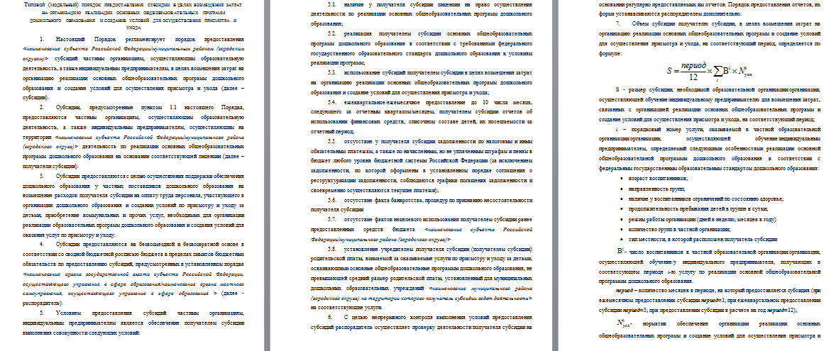
Типовой (модельный) порядок предоставления субсидии в целях возмещения затрат на организацию реализации основных общеобразовательных программ дошкольного образования и создание условий для осуществления присмотра и ухода

Slide 15
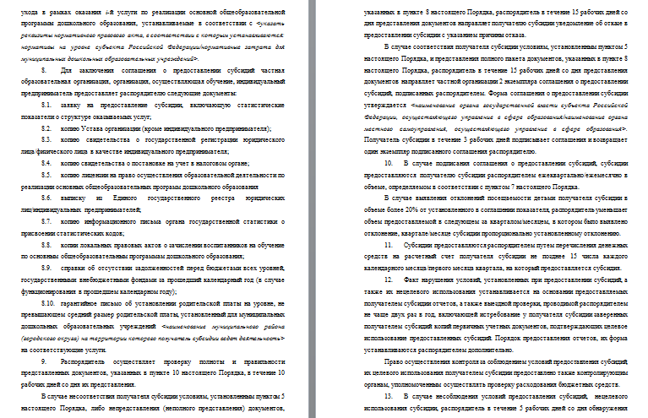
Типовой (модельный) порядок предоставления субсидии в целях возмещения затрат на организацию реализации основных общеобразовательных программ дошкольного образования и создание условий для осуществления присмотра и ухода

Slide 16
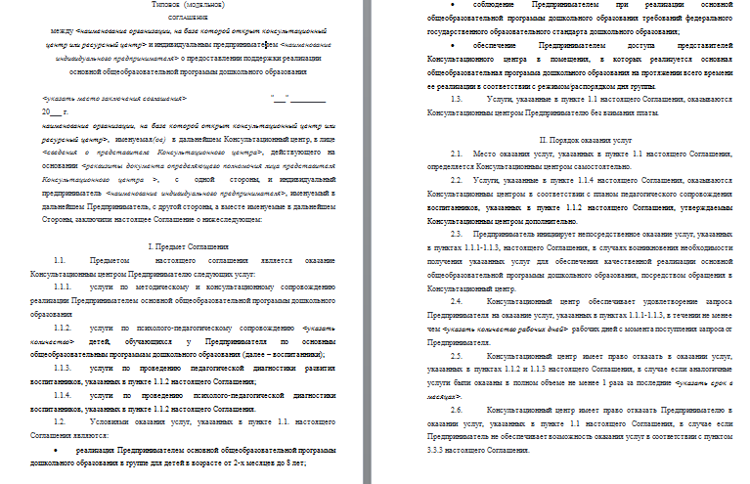
Типовое (модельное) соглашение

Slide 17
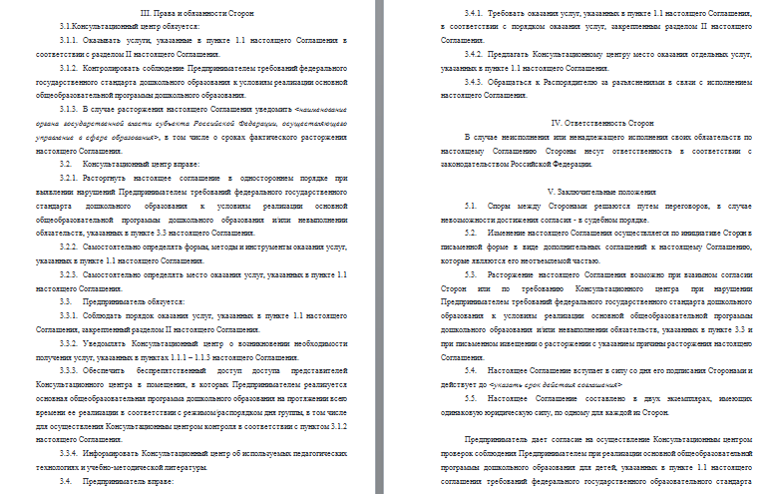
Типовое (модельное) соглашение

Slide 18
Спасибо за внимание!
ООО «Консалтинг и менеджмент»
www.kim-consult.ru
+7 (499) 653-94-24

